Slide 1





Em hãy lấy ví dụ công việc phụ thuộc vào điều kiện có sử dụng cách nói: Nếu… thì…

Slide 2


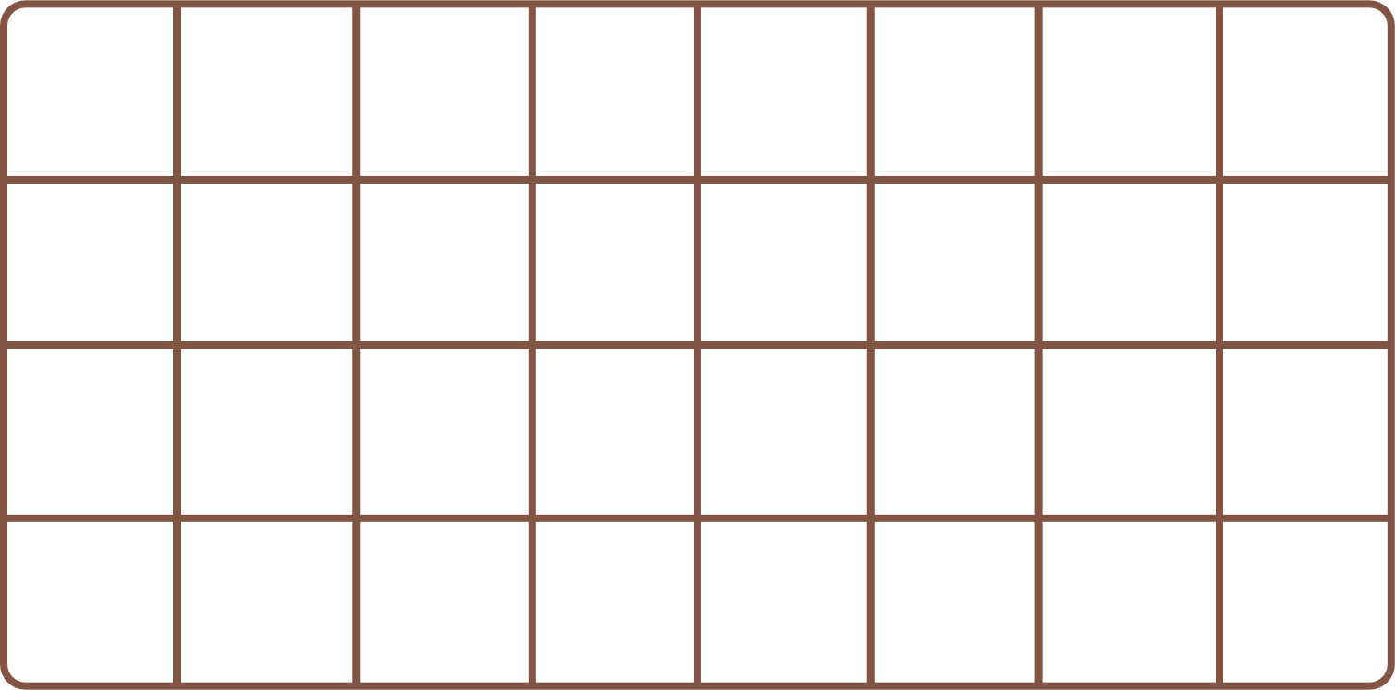


BÀI 28
CẤU TRÚC
RẼ NHÁNH DẠNG THIẾU

Slide 3

Cấu trúc rẽ nhánh dạng thiếu:
Nếu <điều kiện> thì <công việc>

Slide 4


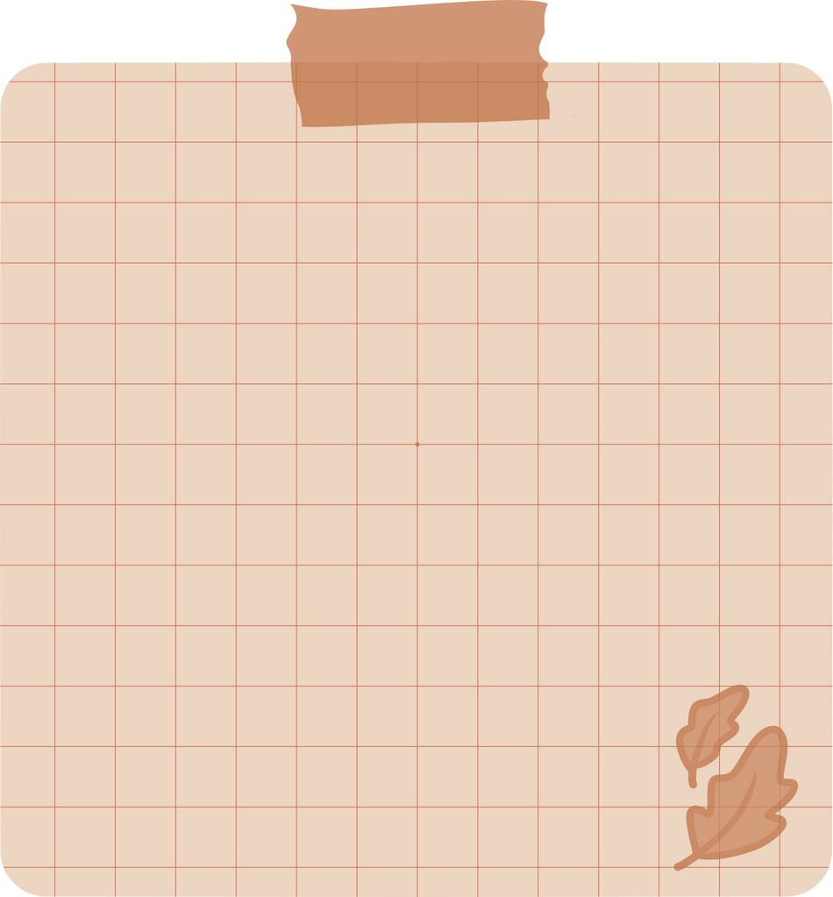

Lập chương trình
Bài toán
Nhập từ bàn phím hai số. Nếu số thứ nhất lớn hơn số thứ hai thì tính hiệu của chúng và thông báo kết quả “Hiệu hai số là: ……”.

Slide 5


Bài toán trên có cấu trúc:
Nếu <điều kiện> thì <công việc>
hay không?
Với bài toán đó, cho biết:
<điều kiện> là gì?
<công việc> là gì?
a
b

Slide 6


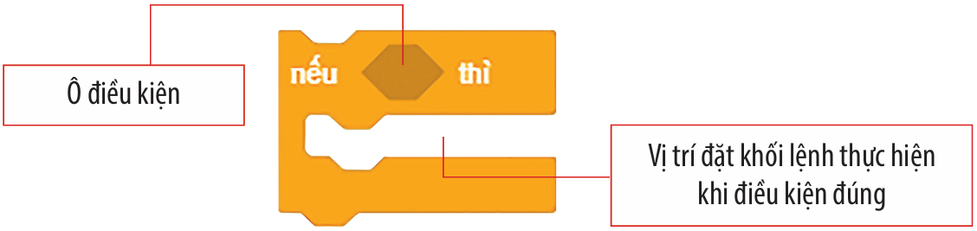

Khám phá
Scratch cung cấp lệnh điều khiển rẽ nhánh dạng thiếu như sau:

Slide 7

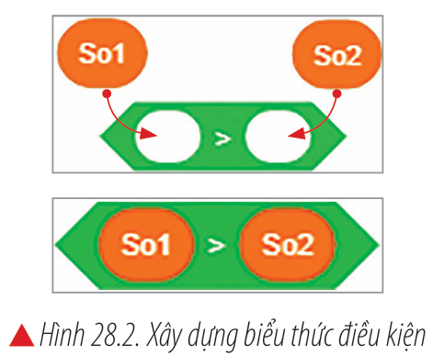
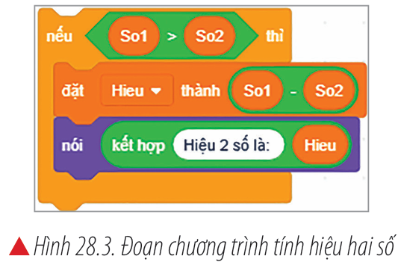

Hoạt động nhóm
Hãy xây dựng chương trình để giải quyết bài toán tính hiệu hai số

Slide 8

Các bước
[1] Cho biết chương trình cần sử dụng những biến nào, để làm gì? Tạo các biến đó và hiển thị trên sân khấu để quan sát;
[2] Tạo khối lệnh nhập hai số từ bàn phím;
[3] Xây dựng biểu thức điều kiện: vào nhóm lệnh Các phép toán, kéo phép toán so sánh: sang vùng làm việc và lắp các biến vào biểu thức (h28.2);

Slide 9
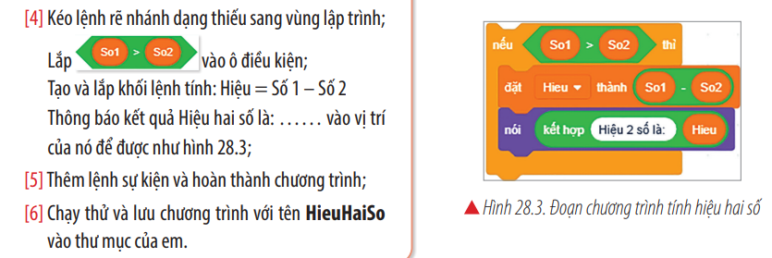
Các bước

Slide 10












LUYỆN TẬP

Slide 11



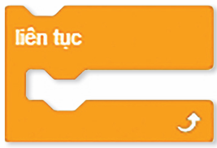
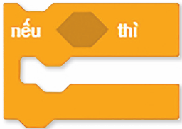



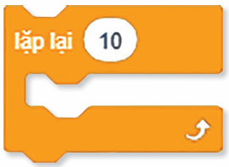
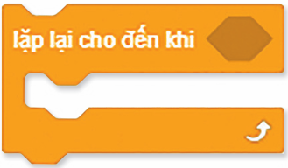


1. Chỉ ra lệnh điều khiển cấu trúc Nếu <điều kiện> thì <công việc> trong các lệnh sau:
A.
C.
ĐÚNG RỒI
B.
D.

Slide 12
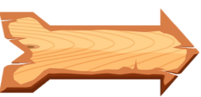


2. Đâu là ví dụ về cấu trúc
Nếu <điều kiện> thì <công việc>
A. Ngày ăn cơm 3 lần.
B. Nếu a>0 thì tính kết quả của phép tính b chia cho a
ĐÚNG RỒI

Slide 13

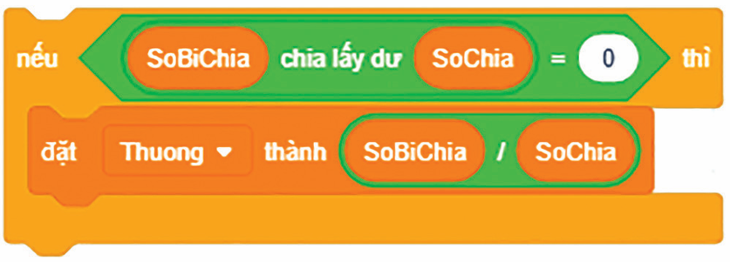


Khối lệnh thể hiện cấu trúc dạng nào?
A. rẽ nhánh dạng thiếu
B. Lặp số lần biết trước
C. Lặp liên tục
D. Lặp có điều kiện

Slide 14

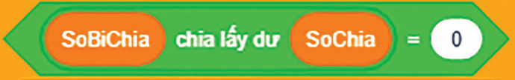


Điều kiện khối lệnh trên là gì
A.
B.
ĐÚNG RỒI

Slide 15


Nếu điều kiện đúng thì công việc sẽ làm là gì?
A.
B.
ĐÚNG RỒI

Slide 16
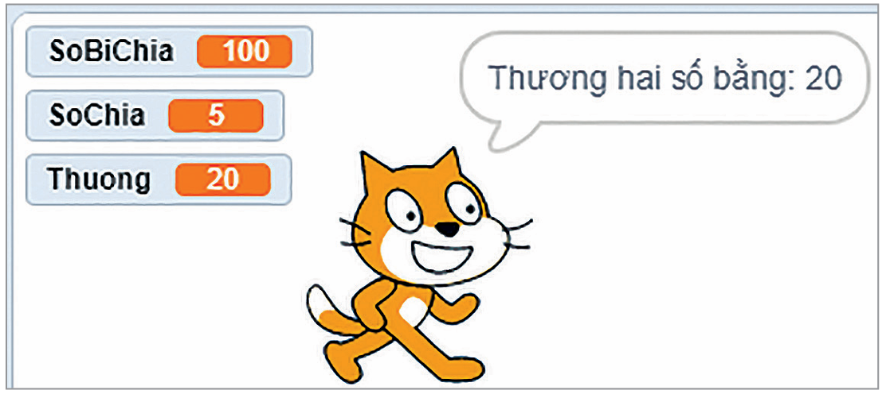
Vận dụng
Lập chương trình:
Nhập số bị chia, số chia từ bàn phím. Nếu số bị chia chia hết cho số chia thì tính thương hai số, thêm lệnh hiển thị để chú mèo thông báo “Thương hai số bằng:……”

Slide 17


Ghi nhớ
- Trong cấu trúc Nếu <điều kiện> thì <công việc> , công việc được thực hiện nếu <điều kiện> đúng.
- Scratch cung cấp lệnh để điều khiển cấu trúc rẽ nhánh
Khi thực hiện <điều kiện> sẽ được kiểm tra:
+ Nếu <điều kiện> đúng thì khối lệnh được thực hiện.
+ Nếu <điều kiện> sai thì khối lệnh không được thực hiện.

Slide 18



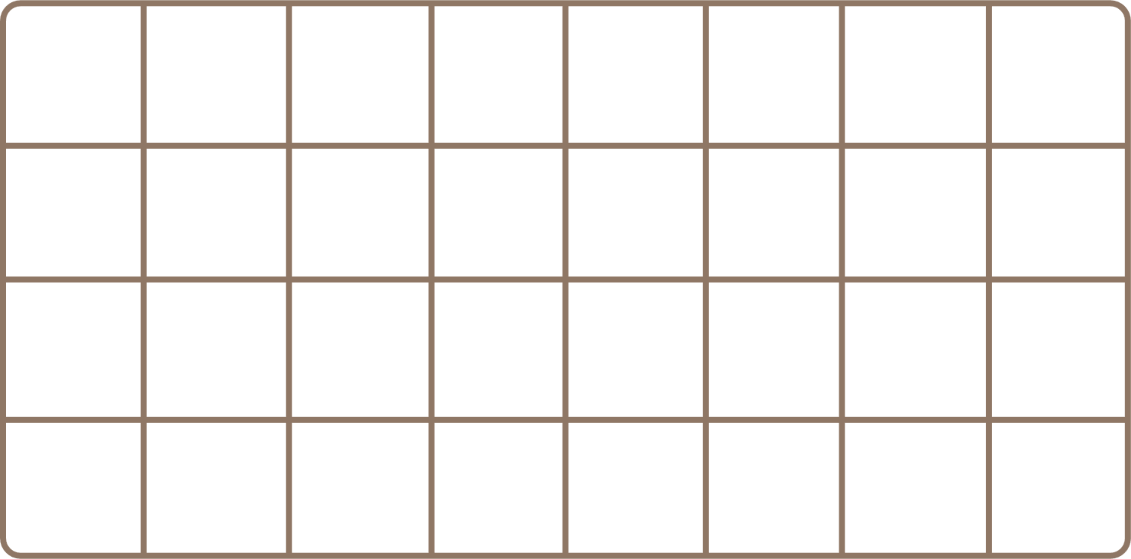

Cảm ơn các con đã lắng nghe!

